Slide 1
АКТУАЛЬНЫЕ ВОПРОСЫ РАЗВИТИЯ МЕТРОЛОГИЧЕСКОГО ОБЕСПЕЧЕНИЯ
Докладчик: Начальник метрологического отдела теплотехнических измерений ФБУ «Тест-С.-Петербург» Б.А. Трощинин
Санкт-Петербург 2023 г.

Slide 2
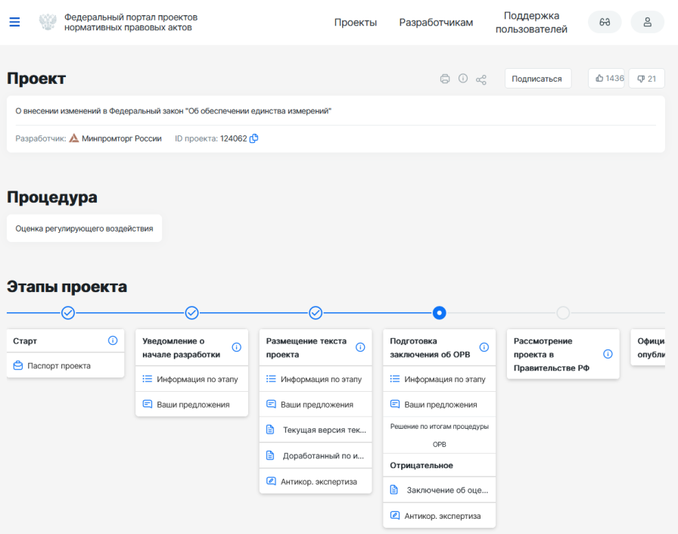
ВНЕСЕНИЕ ИЗМЕНЕНИЙ В ФЗ «ОБ ОБЕСПЕЧЕНИИ ЕДИНСТВА ИЗМЕРЕНИЙ»
В ТОМ ЧИСЛЕ:
- СИ, допущенные к применению и (или) введенные в эксплуатацию до вступления в силу Закона РФ от 27.04.1993 № 4871-1 «Об обеспечении единства измерений» в соответствии с действующим на момент их допуска к применению (введения в эксплуатацию) порядком, допускаются к применению в качестве СИ утвержденного типа (ст. 27 дополнить частью 5);
- использование эталонов ЕВ и СИ в области ОЕИ за пределами РФ (ст. 7 ч.7);
- периодическая поверка СИ после ремонта (ст.13 ч.1).
2

Slide 3
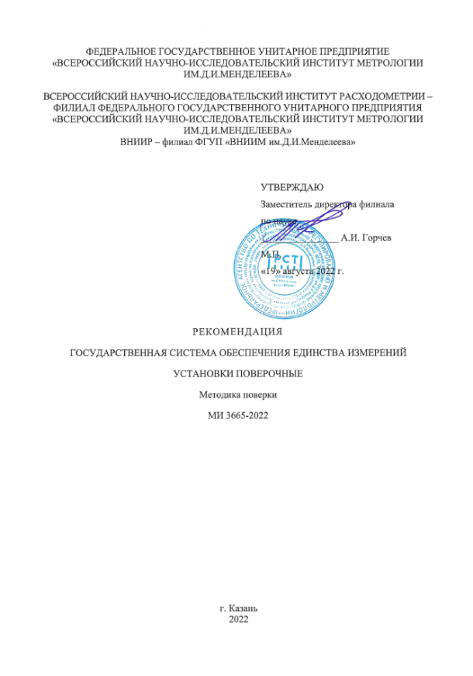
УСТАНОВКИ ПОВЕРОЧНЫЕ С ВУ
В соответствии с требованиями приказа Росстандарта от 26.09.2022 № 2356 при передаче единиц величин установкам поверочным с ВУ (рабочие эталоны 1, 2 и 3 разрядов):
Внесение изменений в ОТ
Аттестация эталона единицы величины
3
Notes:
3

Slide 4
АТТЕСТАЦИЯ УСТАНОВОК ПОВЕРОЧНЫХ С ВУ
В ФБУ «Тест-С.-Петербург» приобретены эталоны сравнения для передачи единиц массового и объёмного расходов, массы и объёма протекающей жидкости от государственных эталонов методом сличения
4
Notes:
4

Slide 5
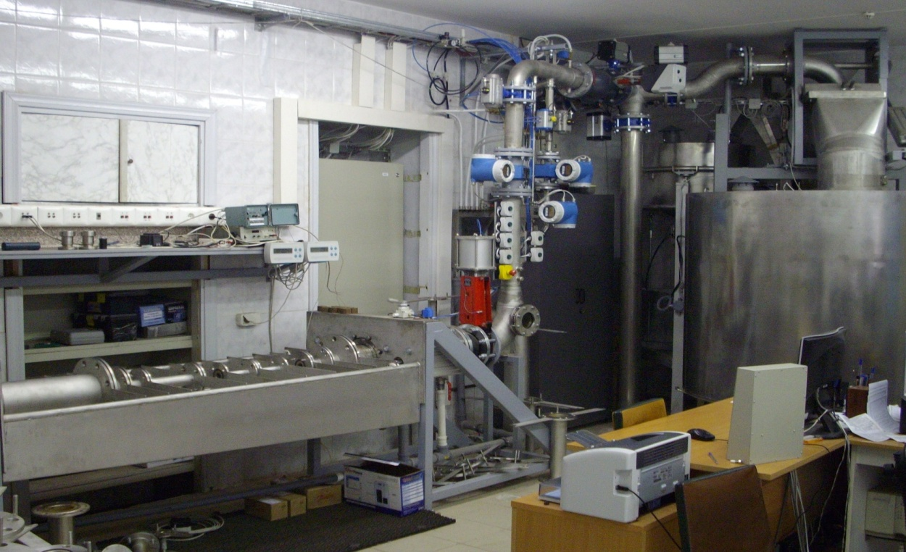
МЕТРОЛОГИЧЕСКАЯ БАЗА ФБУ «ТЕСТ-С.-ПЕТЕРБУРГ»
Вторичный эталон единицы массы и объема жидкости в потоке в диапазоне значений
от 0,04 до 2,0 т (м³),
единиц массового и объемного расходов жидкости в диапазоне значений
от 0,1 до 180 м³/ч
ПГ ± 0,052%
5

Slide 6
АТТЕСТАЦИЯ МИ И МЭ
ФБУ «Тест-С.-Петербург» аккредитован на право проведения аттестации МИ и МЭ (уникальный номер в реестре аккредитованных лиц RA.RU.314421 от 05.02.2023)
Согласно п.1 ст.5 гл.2 Федерального закона от 26.06.2008 № 102-ФЗ:
«Измерения, относящиеся к сфере государственного регулирования обеспечения единства измерений, должны выполняться по […] аттестованным методикам (методам) измерений […]»
6
Notes:
6

Slide 7
АТТЕСТАЦИЯ МИ
ПОСТАНОВЛЕНИЕ ПРАВИТЕЛЬСТВА РФ ОТ 16.11.2020 № 1847 «Об утверждении перечня измерений, относящихся к сфере государственного регулирования обеспечения единства измерений»:
ПРИКАЗ МИНПРОМТОРГА РОССИИ ОТ 15.12.2015 № 4091 «Об утверждении Порядка аттестации первичных референтных методик (методов) измерений, референтных методик (методов) измерений и методик (методов) измерений и их применения»;
ГОСТ Р 8.899-2015 «Государственная система обеспечения единства измерений. Измерение расхода и количества жидкостей и газов с помощью стандартных сужающих устройств. Аттестация методики измерений»;
ГОСТ Р 8.563-2009 «Государственная система обеспечения единства измерений. Методики (методы) измерений».
7
Notes:
7

Slide 8
ПРОВЕРКА РЕАЛИЗАЦИИ МИ
ГОСТ Р 8.740-2011 «Государственная система обеспечения единства измерений. Расход и количество газа. Методика измерений с помощью турбинных, ротационных и вихревых расходомеров и счетчиков»;
ГОСТ 8.611-2013 «Государственная система обеспечения единства измерений. Расход и количество газа. Методика (метод) измерений с помощью ультразвуковых преобразователей расхода»;
ГОСТ Р 8.995-2020 «Государственная система обеспечения единства измерений. Объемный расход и объем природного газа. Методика (метод) измерений с применением мембранных и струйных счетчиков газа».
8
Notes:
8

Slide 9
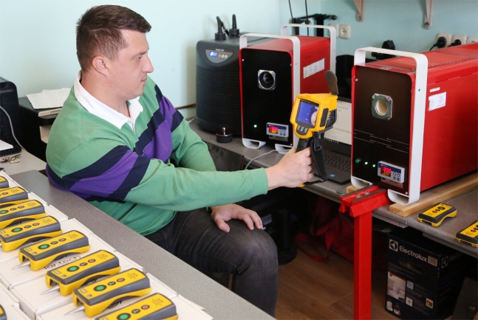
РАСШИРЕНИЕ ОА ПО ПОВЕРКЕ СИ
ФБУ «Тест-С.-Петербург» проводит поверку:
- преобразователей расхода, расходомеров и счетчиков массового расхода жидкости, преобразователей расхода жидкости, расходомеров-счетчиков жидкости объемных (Ду 100-400 мм с макс. расходом до 8000 м³/ч);
- высокоточных счетчиков нефтепродуктов, выпущенных в соответствии с действующими требованиями в нефтегазовой сфере (например, счетчики нефтепродуктов, выпускаемых ООО Компания «ТехноСистемы»);
- преобразователей термоэлектрических, тепловизоров и пирометров в полном диапазоне;
- счетчиков газа в ЛО (в т.ч. на месте их эксплуатации с привлечением представителей газовой службы для демонтажа и монтажа СИ).
9
Notes:
9

Slide 10
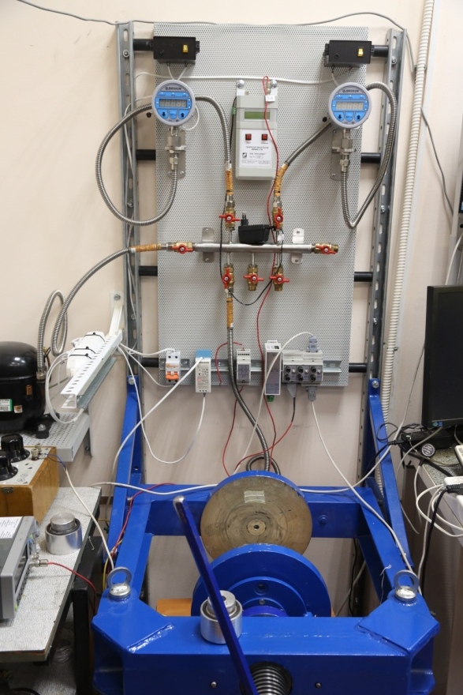
МЕТРОЛОГИЧЕСКАЯ БАЗА ФБУ «ТЕСТ-С.-ПЕТЕРБУРГ»
Установка для проверки герметичности ультразвуковых расходомеров-счетчиков ИРВИС
10

Slide 11
Приказ Росстандарта от 25.06.2018 № 1284 «Об утверждении Порядка мониторинга и информирования надзорных органов об имеющихся нарушениях в области обеспечения единства измерений на территории Российской Федерации, факторах и обстоятельствах, создающих предпосылки к таким нарушениям, организациями, подведомственными Федеральному агентству по техническому регулированию и метрологии»
Мониторинг включает в себя сбор, обработку, регистрацию и анализ информации о нарушениях обязательных требований в сфере государственного регулирования обеспечения единства измерений, факторах и обстоятельствах, создающих предпосылки к таким нарушениям

Slide 12
СПАСИБО ЗА ВНИМАНИЕ
Докладчик: Начальник метрологического отдела теплотехнических измерений ФБУ «Тест-С.-Петербург» Б.А. Трощинин тел. (812) 244-60-31
Санкт-Петербург 2023 г.
12

